Slide 1


CONSEJO
TÉCNICO ESCOLAR
Quinta Sesión Ordinaria
Febrero de 2025
Ciclo Escolar 2024-2025

Slide 2

CODISEÑO E INTEGRACIÓN CURRICULAR
El cambio de paradigma impulsado en la Nueva Escuela Mexicana se ha centrado en fortalecer la capacidad de agentes educativas y maestros, para construir un proyecto educativo a partir del reconocimiento de las condiciones que existen en los diversos contextos de nuestro país.
Si bien, desde el planteamiento curricular se requiere atender el principio de observancia nacional y obligatoria de los contenidos establecidos en los Programas de estudio, también es necesario seguir avanzando hacia una dinámica más real, flexible y contextualizada de la práctica educativa, con la intención de responder a la diversidad de características, intereses, necesidades y condiciones.
El Codiseño y la Integración curricular se convierten en elementos esenciales en las decisiones que agentes y docentes toman en la elaboración y el desarrollo del Programa Analítico, por lo que es preciso detenerse a reflexionar acerca de su relevancia, así como las oportunidades que brindan al diseñar conjuntamente proyectos escolares o al desarrollar la planificación del trabajo en pares.
Es preciso lograr una integración de los aprendizajes, dado que esta acción permite promover un mayor sentido y significado de las experiencias educativas que se generan e incidir en el cumplimiento del principio rector del Sistema Educativo Nacional: “desarrollar armónicamente todas las facultades del ser humano” (Constitución Política de los Estados Unidos Mexicanos).

Slide 3




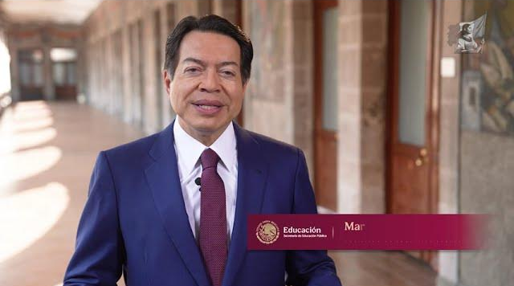

PROPUESTA DE AGENDA DE TRABAJO
Se les propone abordar el tema. El Codiseño y la Integración curricular, con el propósito de:
Reconocer los avances y desafíos que han enfrentado
con respecto al Codiseño y a la Integración curricular.
Consolidar el conocimiento y apropiación de estos elementos
del Plan de Estudio para valorar las posibilidades que brindan
tanto en los procesos de aprendizaje como en la práctica educativa.
En cada escuela hay procesos en curso que han sido acordados en sesiones previas del CTE por lo que, se les sugiere incorporarlos en la agenda:
Seguimiento al Proceso de Mejora Continua
Asuntos particulares de la escuela

Slide 4
Presentación
Estimadas agentes educativas y maestros:
Es importante destacar que, el Codiseño y la Integración curricular, se expresan en el Programa Analítico, el cual representa una oportunidad para que el colectivo defina el rumbo educativo que pretende seguir durante un ciclo escolar en su centro de trabajo. Así, el Programa Analítico es un documento vivo que se construye y reconstruye en función de las experiencias y situaciones que se presentan en el día a día, lo que da sentido a la planeación didáctica de la práctica educativa, por lo que, no existe un formato único que se deba utilizar, ya que responde a las necesidades particulares de cada escuela.
Desde el ámbito que a cada quien le corresponde, se deben establecer las condiciones de libertad y autonomía profesional para que agentes educativas, agentes educativos, maestras y maestros, tomen decisiones respecto a problemáticas, temas, metodologías, formas de organización, tiempos y acciones que consideren viables y pertinentes de incorporar para que niñas, niños y adolescentes desarrollen procesos de aprendizaje.
Se requiere continuar impulsando espacios de diálogo, reflexión y valoración de las experiencias, con la intención de favorecer el enriquecimiento mutuo y el desarrollo de escenarios educativos lúdicos, desafiantes e inclusivos.
El tema que se les propone abordar en esta Quinta Sesión Ordinaria del Consejo Técnico Escolar (CTE) representa uno de los peldaños fundamentales de la Nueva Escuela Mexicana, debido a que en el Plan de Estudio 2022 se establece que el Codiseño es un proceso permanente de formación y apropiación del currículo para “atender el carácter regional, local, contextual y situacional del proceso de enseñanza y aprendizaje” (SEP, 2024, pp. 11- 12).
Se destaca la necesidad de lograr una mayor Integración curricular, lo que ha de contribuir a favorecer la problematización de la realidad para que NNA “capaces de acercarse al mundo, interpretarlo y contribuir a transformarlo desde diferentes perspectivas” (SEP, 2024, p. 33).
Con base en lo anterior, se propone analizar estos dos elementos en la sesión, dada la correlación que tienen, ya que no se puede pensar el Codiseño sin considerar la Integración curricular.
Que sea una provechosa sesión de CTE

Slide 5



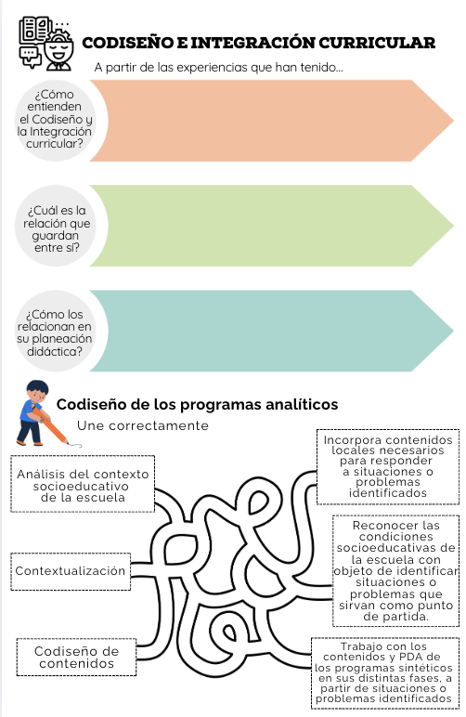
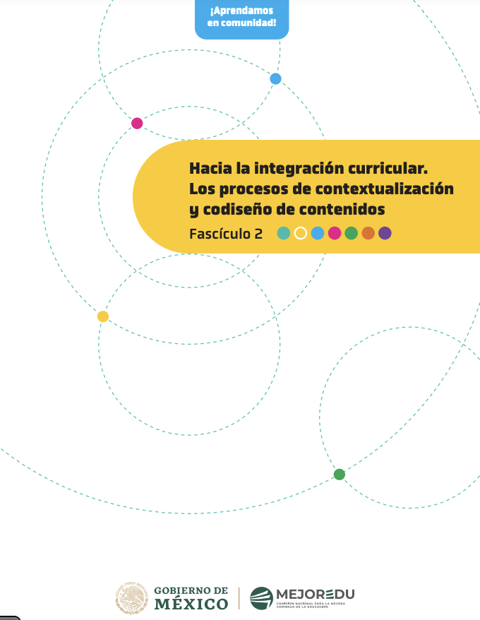
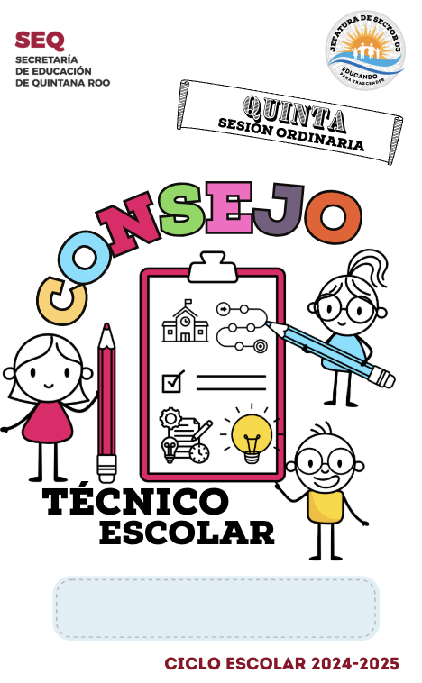
CODISEÑO E INTEGRACIÓN CURRICULAR
A partir de las experiencias que han tenido…
¿Cómo entienden el Codiseño y la Integración curricular?
¿Cuál es la relación que guardan entre sí?
¿Cómo los han relacionado en su planeación didáctica?
Codiseño de los programas analíticos
Análisis del contexto socioeducativo
de la escuela
En el marco del Plan de Estudio 2022 se habla de codiseño al referir tanto al proceso que inicia la construcción de los programas analíticos a cargo de los colectivos docentes como al momento en que éstos reconocen e incorporan contenidos locales no previstos en los programas sintéticos, que juzgan pertinentes y necesarios en el trabajo formativo con sus estudiantes.
PROGRAMA
ANÁLITICO
Contextualización
Codiseño de contenidos
Notes:
https://www.mejoredu.gob.mx/images/publicaciones/fasciculo2_aprendamos-comunidad.pdf

Slide 6
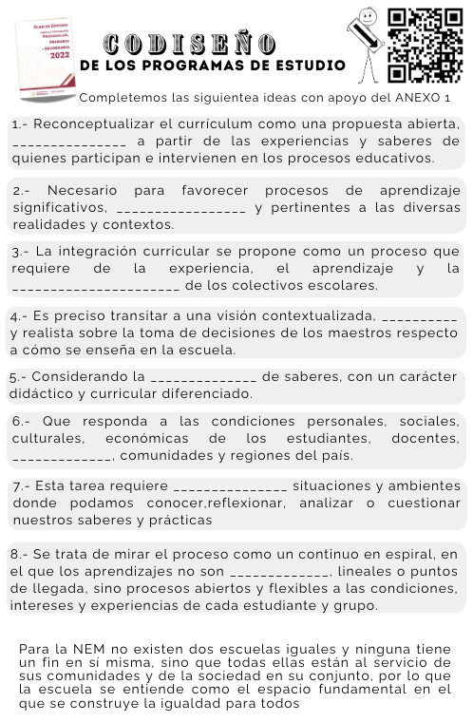
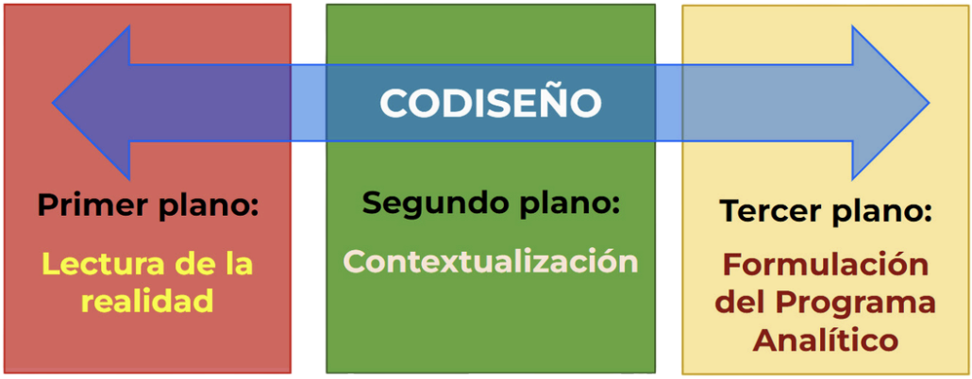

EL DISEÑO CREATIVO
“Lo que se apropia ya no llega al nuevo usuario tal cual era
sino después de pasar un proceso de re-codificación,
donde el nuevo código proviene del que se apropia”
Hacia la integración curricular
El Plan de Estudio 2022 plantea un cambio significativo en la manera de concebir y desarrollar el currículum. Anteriormente, los planes y programas de estudio presentaban un diseño curricular cerrado en torno a la posibilidad de decidir sobre la organización y desarrollo de los contenidos por parte de sus principales protagonistas docentes y estudiantes.
La apropiación del Plan de Estudio 2022 es un proceso dinámico y complejo por el cual los docentes, directivos y demás actores educativos reinterpretan
adaptan y transforman
el currículo prescrito
en la práctica educativa.
El codiseño es un proceso que sucede durante los diferentes planos de elaboración del Programa Analítico.
La dinámica curricular de la escuela desde lo común acoge la problematización de la realidad como estrategia central para el diálogo, la integración del conocimiento, así como para construir puentes entre el saber y la realidad cotidiana de NNA.
Notes:
www.educima.com/hiddenwords/contextualizacion_y_codiseno-5e46b308e6d809d1799d5bdfb918a96a
www.educima.com/hiddenwords/contextualizacion_y_codiseno-9c69a4322c1b8d23feacac0bd3098698

Slide 7


MEMORIAS FOTOGRAFICAS
DE INTEGRACIÓN CURRICULAR
Una panorámica del currículo
Identifica un objeto, la manifestación de un problema, un colectivo humano, la expresión de una emoción, una tradición, entre otros. Agudiza tu vista para que aquello que captures pueda ser analizado desde los diversos saberes y conocimientos.
Busca que aquello que captures sea de tu interés. Por ejemplo: ¡una bicicleta! Quizá en este momento te estés preguntando: ¿qué relación tiene este objeto con la integración curricular? Bueno, eso lo revisarás en la siguiente actividad.
Problematiza sobre el objeto que elegiste e identifica, con ayuda del Programa sintético de tu fase, los contenidos que te ayuden a fundamentar las preguntas planteadas.
Realicemos la siguiente actividad para Comprender que hay otras maneras de organizar el currículo escolar, que no sólo sea el centrado en asignaturas
Para tener un referente, revisa el recurso
Uso de la bicicleta en mi comunidad.
Notes:
https://view.genially.com/6529797fb723580011f08751/interactive-content-tangram-de-integracion-curricular

Slide 8
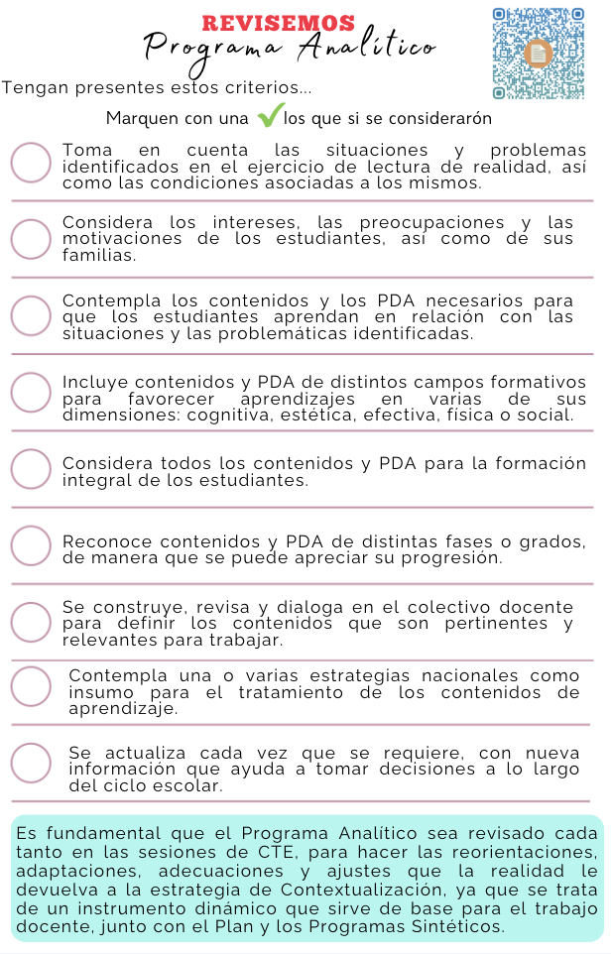
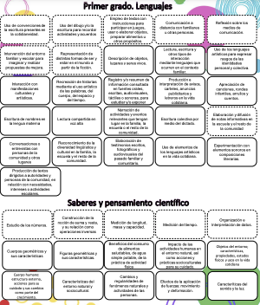
Ejercicio de contextualización y codiseño de contenidos…
Revisemos nuestro Programa Analítico
Tengan presentes estos criterios para revisar y trabajar la contextualización y codiseño de los contenidos. Se espera que funcionen como un conjunto de consideraciones a partir de las cuales dialoguen y construyan, más allá de tener una lista o tabla de cotejo que demande su llenado.
Toma en cuenta las situaciones y problemas identificados en el ejercicio de lectura de realidad, así como las condiciones asociadas a los mismos.
Reconoce contenidos y PDA de distintas fases o grados, de manera que se puede apreciar su progresión.
Considera los intereses, las preocupaciones y las motivaciones de los estudiantes, así como de sus familias.
Se construye, revisa y dialoga en el colectivo docente para definir los contenidos que son pertinentes y relevantes para trabajar en torno a las situaciones y problemas.
Contempla los contenidos y los PDA necesarios para que los estudiantes aprendan en relación con las situaciones y las problemáticas identificadas.
Contempla una o varias estrategias nacionales como insumo para el tratamiento de los contenidos de aprendizaje.
Incluye contenidos y PDA de distintos campos formativos para abordar de manera integral una situación o problemática identificada, así como para favorecer aprendizajes en varias de sus dimensiones: cognitiva, estética, efectiva, física o social.
Se actualiza cada vez que se requiere, con nueva información que ayuda a tomar decisiones a lo largo del ciclo escolar.
Considera todos los contenidos y PDA para la formación integral de los estudiantes.
Definan alguna forma de registro de la información que consideren relevante para ajustar o actualizar los procesos de contextualización y codiseño de contenidos.
Recuerden que éstos se encuentran en constante construcción.

Slide 9


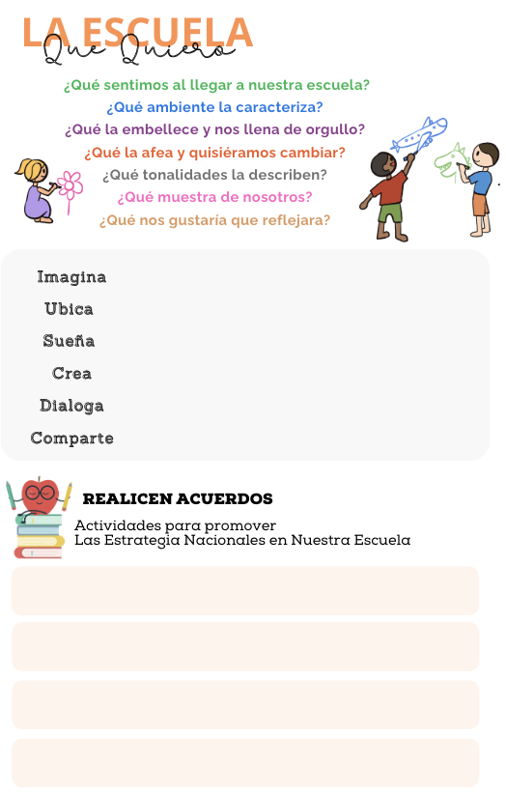
LA ESCUELA QUE QUIERO
Al iniciar la reflexión, te invitamos a visualizar los rostros de cada integrante de la comunidad educativa a la que perteneces: a los niños, niñas y jóvenes, a los profesores y profesoras, a los auxiliares de educación, los administrativos; los padres, madres de familia, a los equipos directivos...
Dale vida a los sueños…
¿Qué soñamos para nuestra escuela?
Realicemos una lluvia de ideas

Slide 10

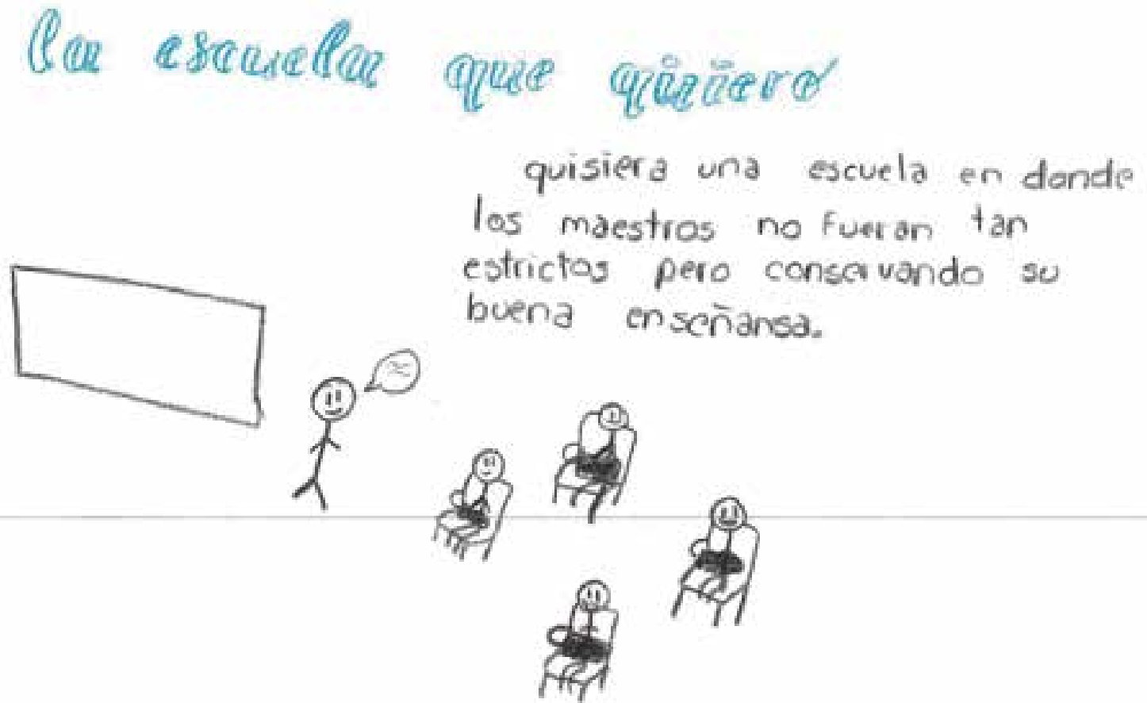

LA ESCUELA QUE QUIERO…
Los maestros son sujetos históricos que construyen su relación con los estudiantes desde el municipio, estado o región en donde está ubicada la escuela en la que ejercen la enseñanza. Es en este espacio en donde construyen sus decisiones, tanto personales como educativas, y en donde se vinculan con su realidad y con la de NNA.
La NEM reconoce que el ejercicio de la enseñanza se basa en la autonomía profesional del magisterio para decidir, con sustento en los programas de estudio, sobre su ejercicio didáctico, el acercamiento epistemológico de los conocimientos y saberes, y para establecer un diálogo pedagógico con los estudiantes en los procesos de enseñanza y aprendizaje, considerando la composición de la diversidad de sus grupos, el contexto en el que viven, sus trayectorias formativas, su propia formación como docentes, y su compromiso para hacer efectivo el derecho humano a la educación.

Slide 11
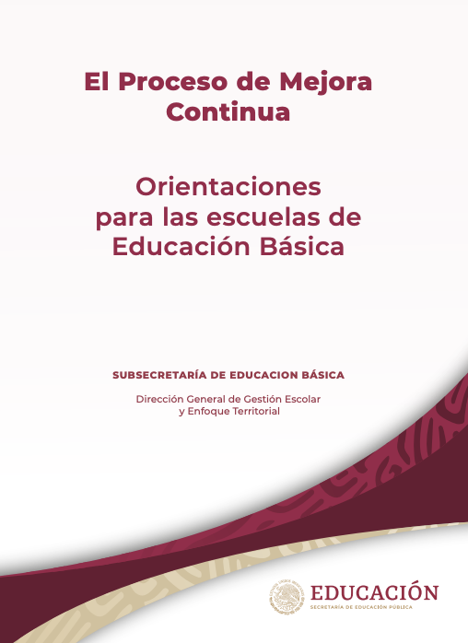
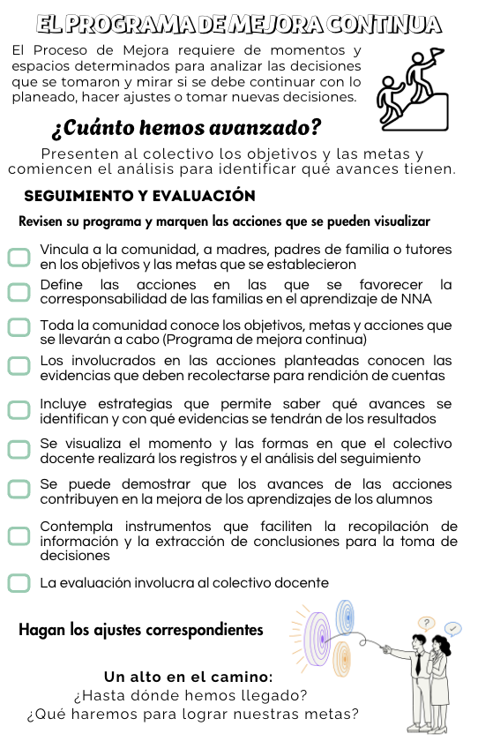
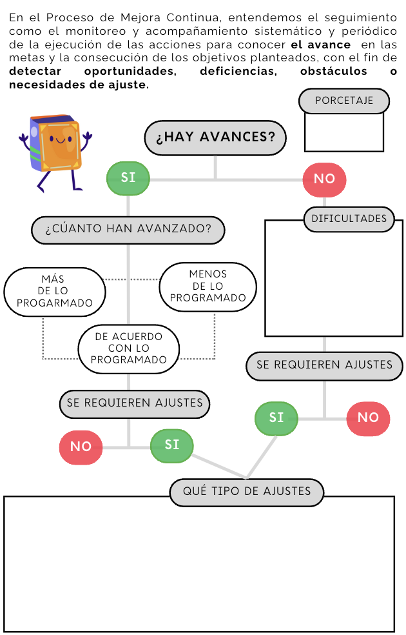

Seguimiento al Proceso de Mejora Continua
Analicemos los avances y tomen los acuerdos que consideren necesarios para dar seguimiento a este trabajo.
Un alto en el camino:
¿Hasta dónde hemos llegado?
¿Qué haremos para lograr nuestras metas?
Revisen si las estrategias de seguimiento que definieron fue la adecuada.
De no ser así, decidan qué ajustes deben realizar.
En el Proceso de Mejora Continua, entendemos el seguimiento como el monitoreo y acompañamiento sistemático y periódico de la ejecución de las acciones para conocer el avance en las metas y la consecución de los objetivos planteados, con el fin de detectar oportunidades, deficiencias, obstáculos o necesidades de ajuste.

Slide 12
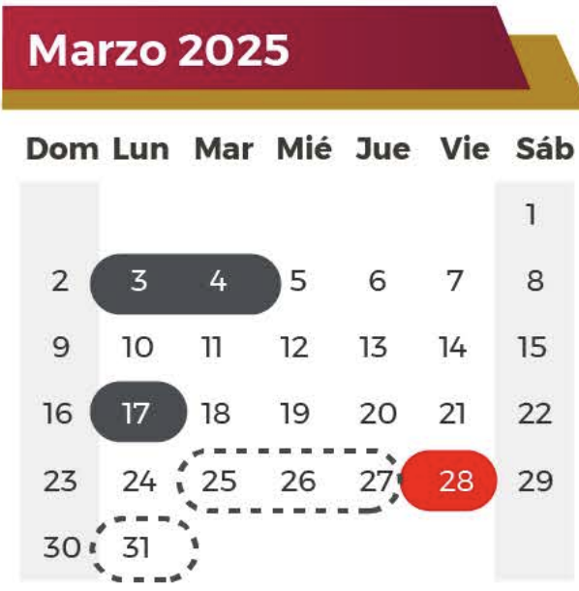
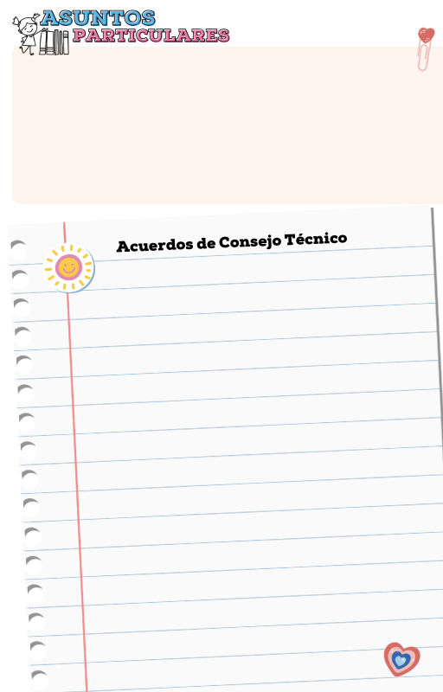
Asuntos particulares de la escuela

Slide 13

GRACIAS
No es lo que llevas en los bolsillos
lo que te hace ser valioso
sino lo que dejas en el corazón de los demás...

